Slide 1
[Bottleneck]
[Brochart Pascal]
[Data Analyst]
[26/03/2024]

Slide 2
Contexte du projet
L’objectif de cette étude est de faire un rapprochement et une
analyse sur les différents produits de Bottleneck, un marchand de vin
prestigieux
Un nettoyage des données est nécessaire pour la liaison des
extractions de l’ERP et du site Web
L’analyse doit porter notamment sur la gestion des stocks et la corrélation entre certaines données quantitatives
Les tops références, le 20/80, chiffres d’affaires et détection de valeurs aberrantes seront également abordés

Slide 3
Analyses Exploratoires des Données
Le fichier erp contient les produits, la quantité de stocks, le prix
d’achats et de vente
Le fichier web contient les types et la description des produits, le nombre de ventes et la gestion des fiches produits sur le site web
Le fichier liaison contient les liens permettant de relier les produits de l’ERP avec les produits du site Web
Le fichier web contient beaucoup de colonnes contrairement aux fichiers erp et liaison, les données sont fournies sous format Excel

Slide 4
Détection des anomalies
Clé ‘sku’ avec des valeurs en chaine de caractères:
13127-1
bon-cadeau-25-euros
4 produits avec un prix d’achat supérieur au prix de vente
Product_id 7196, 4864, 4355 et 6324
2 Valeurs erronées de stock_status
Product_id 4039 (instock au lieu de outofstock) et 4885 (outofstock au lieu de instock)
Doublement des lignes web avec la clé ‘sku’ (une avec post_type ‘attachment’
et une avec ‘product’) on ne garde que cette dernière
2 valeurs négatives de quantité de stocks (-10 et -1)
3 valeurs négatives de prix de vente (-20€, -9,1€ et -8€)

Slide 5
Analyses Exploratoires des Données
Des valeurs de prix et des quantités de stocks sont négatives
Traitement réalisés
Beaucoup de colonnes dans le jeu de données web ont été supprimées car inutiles ou non exploitables
Des valeurs incohérentes ont été détectées et corrigées notamment pour la colonne ‘stock_status’ qui obéit à une
règle fonctionnelle simple
Remarques éventuelles, pièges ou difficultés rencontrées
Vérification des doublons sur les produits

Slide 6
Fusion ou consolidations des données
La fusion des données erp avec web se fait par l’intérmédiaire du fichier liaison
L’ERP est joint avec la clé ‘product_id’ qui permet d’identifier de manière unique le produit
La mapping avec les données web est fait avec la clé ‘sku’ (‘id_web’ dans liaison qui sera renommé pour l’occasion)
Les clés seront donc ‘product_id’ et ‘sku’
Il conviendra d ’éliminer les doublons dans la partie web et ne garder que les ligne avec un post_type de valeur ‘product’

Slide 7
Analyses univariées du prix
Méthode d’identification par le Z-index
Ecart type du prix est de 26€
Le seuil du prix Z-score > 3 est 112€
Méthode d’identification par l’intervalle interquartile
Le seuil du prix abbérant est 84€
Correspond à 36 articles au dessus du seuil
Ces méthodes visent à déterminer le seuil entre les valeurs jugées normales et celles dites aberrantes

Slide 8
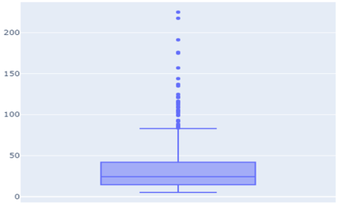
Analyses univariées du prix
Les bornes supérieures et inférieurs définissent la limite des valeurs normales, la médiane se situe vers 25€ et les valeurs aberrantes au dessus de 85€

Slide 9
Analyses complémentaires
CA, quantités, stocks
On obtient le Chiffre d’affaire en multipliant le nombre de ventes par le prix à l’unité
Celui-ci s’établit à 143680€
Les 80% du chiffre d’affaire ou des ventes en quantité sont obtenus par une somme cumulative des valeurs triées dans l’ordre décroissant
434 articles et 53% du catalogue pour le CA
424 articles et 51% du catalogue pour les quantités
La valorisation du stock est la multiplication des quantités en stocks par le prix de vente soit 532119€

Slide 10
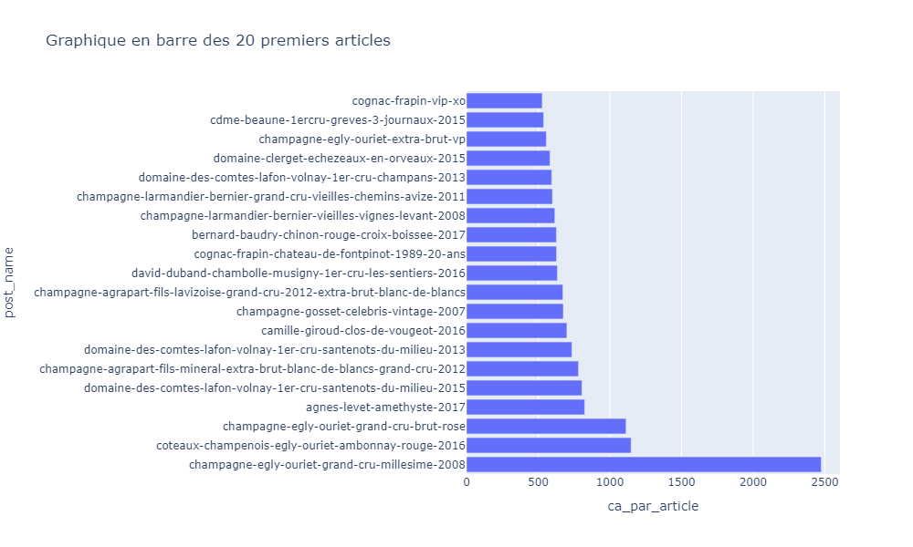
Analyses complémentaires
CA par article
Les grands crus renommés figurent dans ce graphique

Slide 11
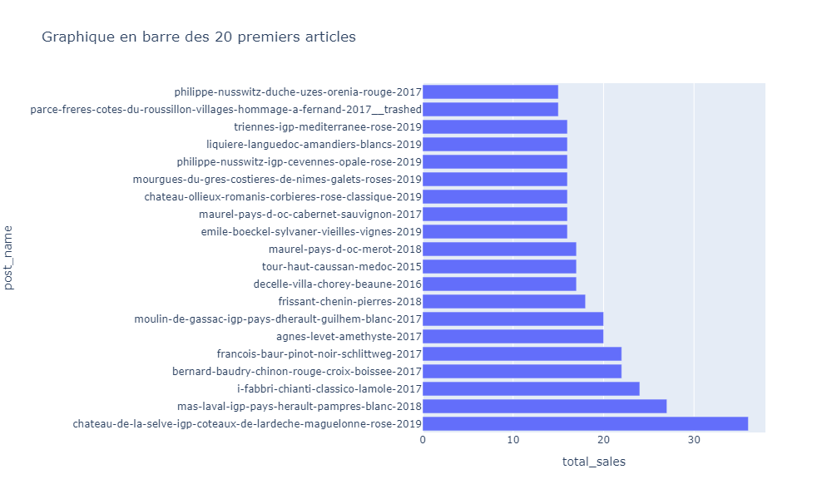
Analyses complémentaires
CA par quantités
Les vins plus accessibles figurent dans ce graphique

Slide 12
Analyses complémentaires
Taux de marge et correlations
Le taux de marge est obtenu par la division de la marge brut et le prix de vente HT
La marge brut est la soustraction entre le prix de vente
HT et le prix d’achat
Une corrélation positive forte proche de 1 permet de mettre en évidence que lorsqu’une variable augmente l’autre aura tendance à augmenter également
A l’inverse une corrélation négative forte proche de -1 permet de mettre en évidence la diminution d’une variable lorsque l’autre augmente

Slide 13
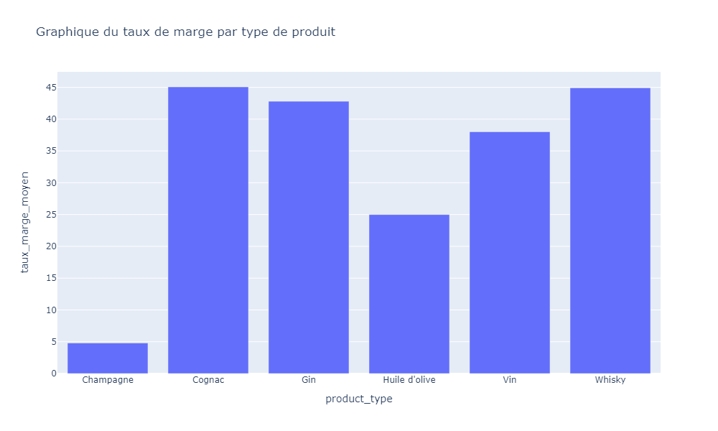
Analyses complémentaires
Taux de marge par produit
Le champagne a le taux de marge le plus bas

Slide 14
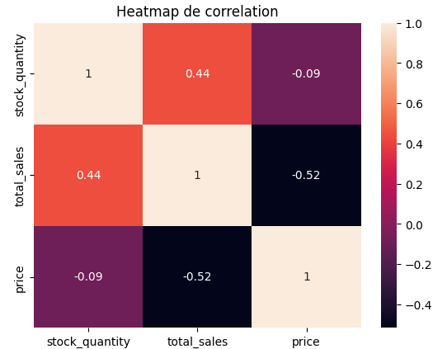
Analyses complémentaires
Corrélations
Le nombre de ventes diminue lorsque le prix augmente avec une corrélation négative de -0,52

Slide 15
Synthèse du projet
Le nettoyage et la correction de certaines données ont permis le rapprochement des données de l'ERP avec le site Web
La détection des données outliers a été réalisée grâce aux analyses d’identifications par le Z-index et l’intervalle interquartile
La relation de certaines valeurs a pu être mise en évidence avec la création d’une matrice de corrélation et d’une heatmap
Le taux de marge a été calculé pour chacun des produits en fonction de son prix d’achat

Slide 16
Actions pour la suite
Certaines données méritent une analyse plus pertinente et pourront être transmises à d’autres membres de l’équipe
Le nettoyage des données peut être encore amélioré en coordination avec le reste de l’équipe sur les éventuelles fonctionnalités à venir ou restant à développer
Des contrôles de cohérence peuvent être mis en place afin d’éviter l’enregistrement de données non conformes
S’assurer que le projet respecte le RGPD

